Slide 1
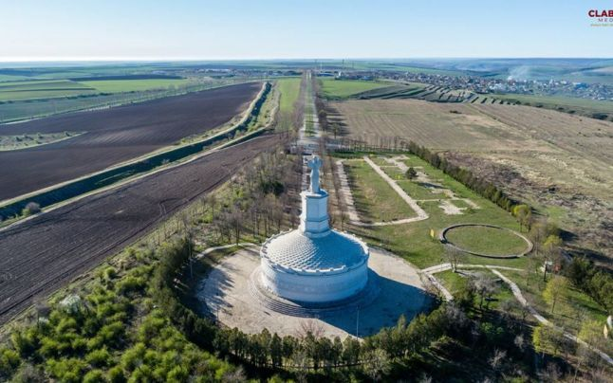
Adamclisi

Slide 2
Bataille d'Adamclisi
La bataille d'Adamclisi, a eu lieu durant l'hiver 101/102, près d’Adamclisi en Mésie (aujourd'hui en Dobroudja, Roumanie) et est l'une des plus importantes des guerres daciques de Trajan, opposant l'Empire Romain aux Daces de Décébale et leurs alliés.
Trajan fonde un vicus pour des vétérans et fait élever un tropaion, le Tropaeum Traiani, près du lieu de la bataille pour commémorer sa victoire.

Slide 3
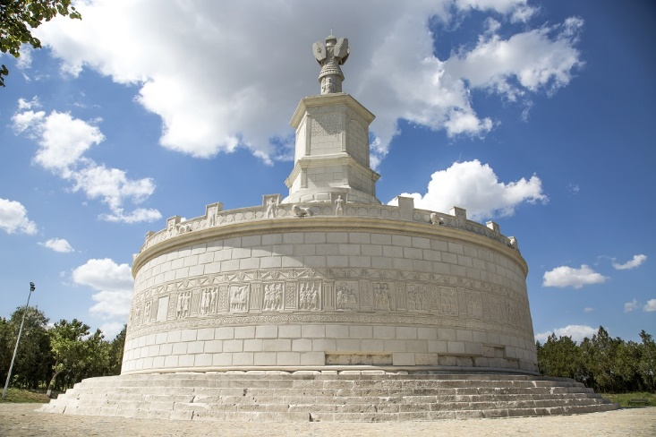

Slide 4
La colonne d'Adamclisi ou trophée de Trajan (Tropaeum Traiani, Tropaeum du grec Tropaion) est un monument sur les murs duquel sont inscrits les noms de 3 000 légionnaires et soldats morts « en luttant pour la République ».

Slide 5
